Slide 1
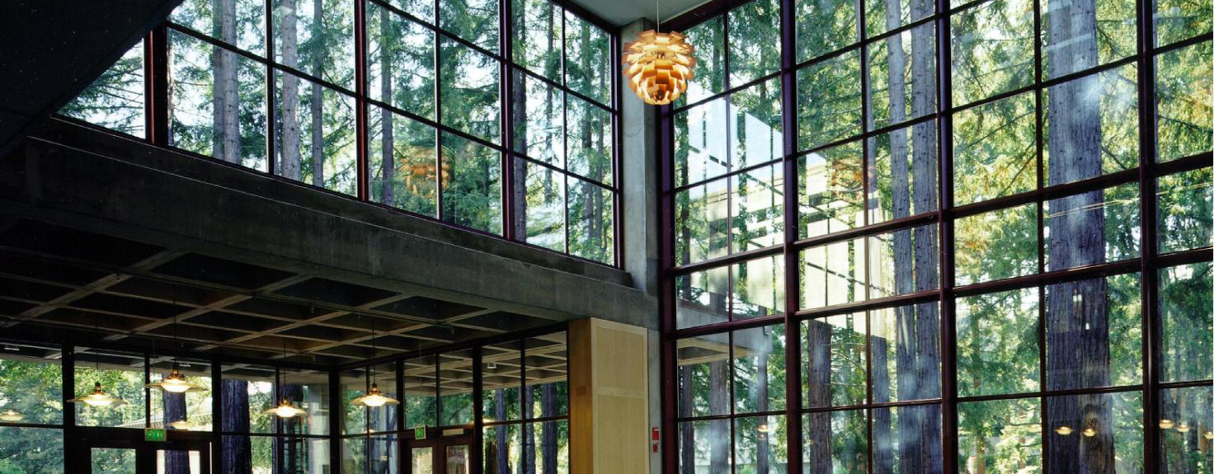
Методические и нормативно-правовые рекомендации по работе с правообладателями для отбора, оцифровки, хранения и предоставления доступа к электронным фондам научных библиотек

Slide 2
Общие положения
Необходимость единого подхода к работе с электронными фондами научных библиотек
Основные нормативные правовые акты
Методические рекомендации разработаны для обеспечения единого подхода к созданию, хранению и предоставлению доступа к электронным фондам научных библиотек
Федеральные законы: О библиотечном деле, Об информации, информационных технологиях и о защите информации, Об обязательном экземпляре документов, Часть четвертая ГК РФ об авторском праве
Методические рекомендации базируются на действующем законодательстве РФ и призваны обеспечить единый подход к организации работы с электронными фондами научных библиотек.

Slide 3
Отбор документов для оцифровки
Научная и культурная ценность документа
  Оцифровке подлежат документы, представляющие научную или культурную ценность для общества
Состояние сохранности оригинала
  Оцифровка позволяет сохранить и защитить ценные оригиналы от износа и повреждений
Частота обращений пользователей
  Приоритет отдается документам, пользующимся высоким спросом у читателей
Уникальность и редкость издания
  Особое внимание уделяется оцифровке уникальных и редких изданий, не представленных в других библиотеках
Наличие права на воспроизведение (копирование)
  Перед оцифровкой необходимо убедиться в наличии прав на воспроизведение документа
Соответствие профилю комплектования библиотеки
  Оцифровке подлежат документы, соответствующие тематическому профилю и комплектованию библиотеки
ВАЖНО: Оцифровка без согласия правообладателя допускается только в случаях, прямо предусмотренных законодательством (статья 1274 ГК РФ – например для сохранности фондов и др.). Для целей федерального проекта необходимо получать отдельные разрешения (лицензии) от правообладателей.
Notes:
Представляется, что отбор документов для включения в электронный фонд должен осуществляться на основании следующих критериев:

Slide 4
Предоставление доступа к электронным фондам
Режимы доступа
  В зависимости от правового статуса документа устанавливаются различные режимы доступа: открытый, доступ в читальных залах, ограниченный и платный доступ.
Открытый доступ
  Для документов, перешедших в общественное достояние (истек срок охраны авторских прав).
Доступ в читальных залах
  Для документов, охраняемых авторским правом (в соответствии со статьей 1274 ГК РФ).
Ограниченный доступ
  Для документов, содержащих персональные данные или служебную информацию.
Платный доступ
  При наличии соглашения с правообладателем на соответствующие виды использования.
Технические средства
  Электронная библиотека должна обеспечивать поиск, просмотр, идентификацию пользователей, защиту от копирования и соответствие требованиям доступности.

Slide 5
Соблюдение авторских прав
Размещать информацию об авторах и правообладателях
  Указывать сведения об авторах и правообладателях на страницах с электронными документами
Указывать на охрану авторских прав
  Размещать знак © с указанием правообладателя и года опубликования
Обеспечивать возможность цитирования
  Предоставлять возможность цитировать документы с указанием источника
Исключить возможность скачивания защищенных документов
  Использовать технические средства защиты от несанкционированного копирования
Предоставлять доступ в соответствии с законом или договором
  Ограничивать доступ к документам согласно правовым основаниям
Вести учет обращений для формирования выплат правообладателям
  Фиксировать факты обращений к документам для расчета роялти правообладателям

Slide 6
Организационные меры
Положение об электронной библиотеке
  Документ, регламентирующий функционирование электронной библиотеки и работу с ее фондами
Регламент отбора документов для оцифровки
  Документ, определяющий критерии и порядок отбора материалов для включения в электронный фонд
Технологическая инструкция по оцифровке
  Документ, описывающий технические требования и порядок проведения оцифровки документов
Политика управления авторскими правами
  Документ, регламентирующий работу с охраняемыми авторским правом материалами
Положение о хранении электронных документов
  Документ, определяющий требования к хранению и резервному копированию электронных фондов
Правила предоставления доступа к электронным ресурсам
  Документ, устанавливающий порядок и условия доступа к электронным материалам для пользователей
Политика конфиденциальности и обработки персональных данных
  Документ, регламентирующий защиту персональных данных пользователей и сотрудников

Slide 7
Контроль и аудит
Ежегодный аудит системы хранения и предоставления доступа
  Проведение регулярных проверок для обеспечения соответствия деятельности библиотек правовым требованиям.
Ведение журнала обращений к защищенным документам
  Учет всех случаев предоставления доступа к документам, охраняемым авторским правом.
Регулярная проверка актуальности прав на использование документов
  Мониторинг срока действия авторских прав и необходимость получения новых разрешений.
Мониторинг технического состояния хранилищ
  Обеспечение сохранности и безопасности электронных фондов библиотек.
Обучение персонала по вопросам авторского права и информационной безопасности
  Повышение квалификации сотрудников для корректного соблюдения требований законодательства.

Slide 8


Взаимодействие с правообладателями
Получение разрешений на оцифровку и предоставление доступа
Действия при поступлении претензий от правообладателей
Проведение переговоров с правообладателями, указание целей и объема использования, заключение лицензионных договоров, регистрация полученных разрешений в специальном реестре
Немедленное ограничение доступа к спорному материалу, проверка наличия прав на использование, удаление материала при отсутствии прав, предоставление правообладателю документального подтверждения при наличии прав, ведение реестра претензий и принятых мер
Взаимодействие с правообладателями является ключевым аспектом обеспечения соблюдения авторских прав при оцифровке и доступе к электронным фондам научных библиотек.

Slide 9


Работа с особыми категориями документов
Диссертации и авторефераты
Периодические издания
Оцифровка диссертаций согласно Положению о порядке присуждения ученых степеней; обязательное размещение автореферата в открытом доступе; текст диссертации - доступ в читальных залах без права копирования; получение согласия автора на размещение полного текста в открытом доступе.
Оцифровка номеров журналов и газет, выпущенных более 70 лет назад - свободная; современные издания - только с разрешения редакции/издателя; ведение реестра оцифрованных периодических изданий.
Особые категории документов, такие как диссертации и периодические издания, требуют специфического подхода к оцифровке и предоставлению доступа с учетом действующих нормативно-правовых требований.

Slide 10

Рекомендации
Разработка проекта организации получения прав для оцифровки и доступа к оцифрованным материалам, включающего нормативные акты и документы
Организация работы с правообладателями и представляющими их организациями
Получение разрешений и заключение лицензионных договоров с правообладателями
Важно разработать комплексный проект, регламентирующий все аспекты работы с электронными фондами
Проведение правового аудита существующих фондов
Обучение персонала
Повышение квалификации сотрудников по вопросам авторского права и информационной безопасности
Анализ прав на использование документов, входящих в электронные коллекции
Соблюдение настоящих методических рекомендаций обеспечит соответствие деятельности библиотек законодательству РФ, защиту интересов правообладателей, сохранность культурного наследия и расширение доступа к информационным ресурсам.

Slide 11

Василий Терлецкий
кандидат юридических наук, Генеральный директор Российского авторско-правового общества КОПИРУС, ведущий проектов РЦИС.РФ
Спасибо за внимание!

